Slide 1

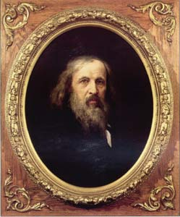
Робота учня 8-А класу
Широківської СЗШ №2 Микитенко Євгена
2012 p.

Slide 2
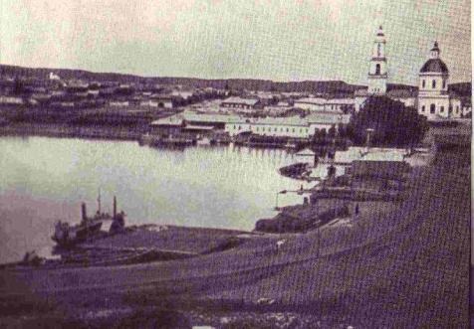
Жизнь и деятельность Д.И.Менделеева
1834, 27 января (6 февраля) – родился Д.И.Менделеев в городе Тобольске, в Сибири.

Slide 3
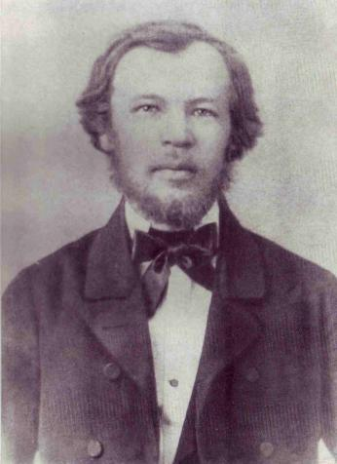
Жизнь и деятельность Д.И.Менделеева
Гениальный русский химик, физик и натуралист в широком смысле этого слова. Родители Менделеева русского происхождения. Дед его по отцу был священником и носил фамилию Соколов, фамилию "Менделеев" получил, по обычаям того времени, в виде прозвища.

Slide 4
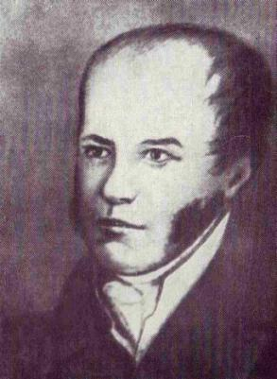
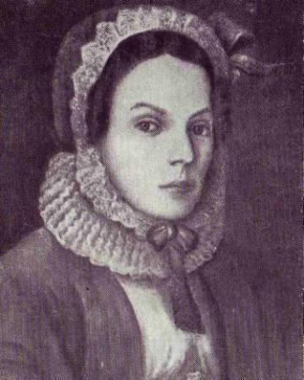
Жизнь и деятельность Д.И.Менделеева
Мария Дмитриевна Менделеева (1793 - 1830), мать ученого.
Иван Павлович Менделеев (1783 - 1847), отец ученого.

Slide 5
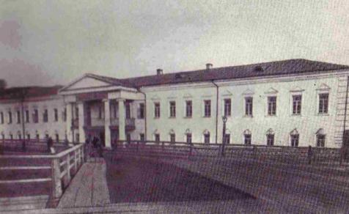
Жизнь и деятельность Д.И.Менделеева
18 июля 1849 году Д.И.Менделеев окончил Тобольскую гимназию.

Slide 6
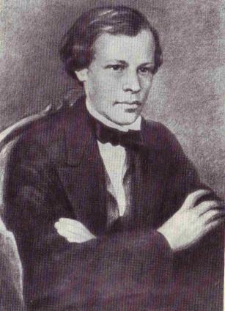
Жизнь и деятельность Д.И.Менделеева
9 августа 1850 - 20 июня 1855 время учебы в Главном педагогическом институте
г. Петербурга

Slide 7
Село Боблово
В 1865 г. купил в Подмосковье имение Боблово. В 1881 -1882 годах ученый сам его проектировал и строил, привязав к могучему Сторожевому дубу. Сооружение сгорело в 1919 г.

Slide 8
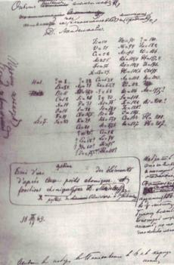
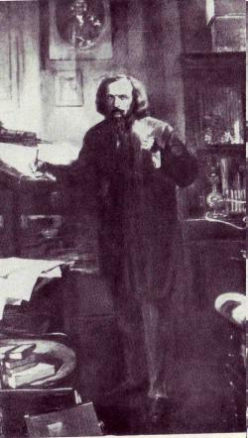
Жизнь и деятельность Д.И.Менделеева
Открытие периодического закона.

Slide 9
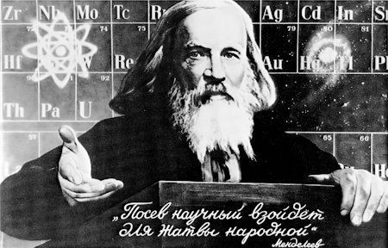
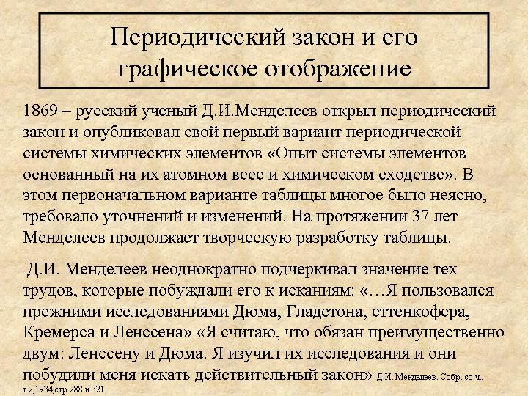
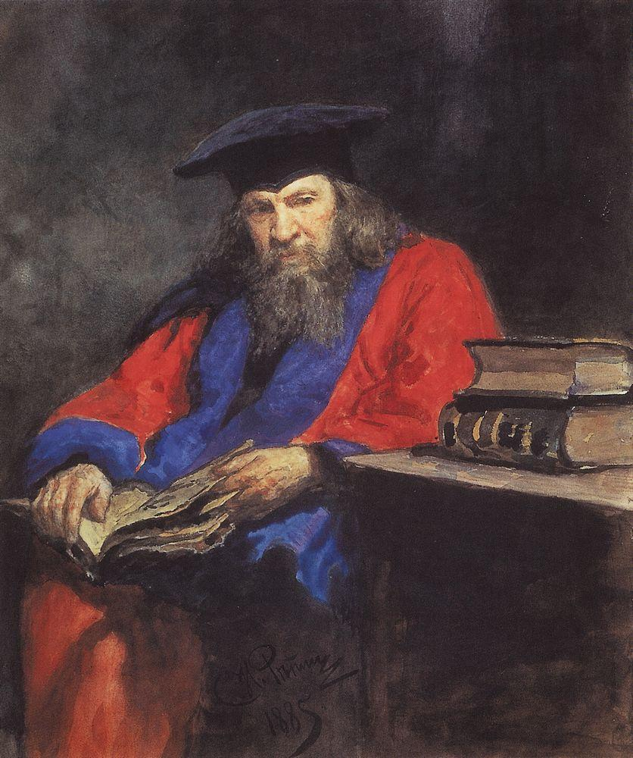

Slide 10
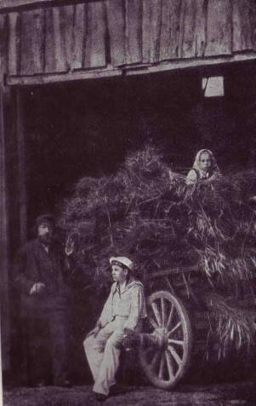
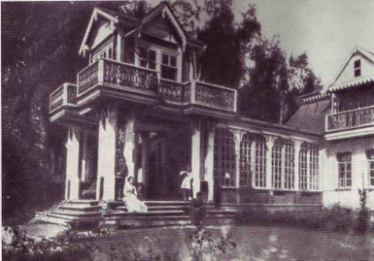
Жизнь и деятельность Д.И.Менделеева
семья

Slide 11
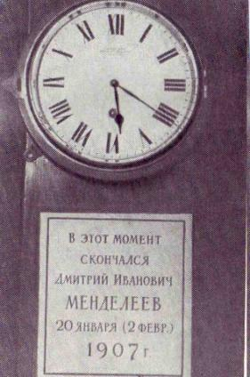
Жизнь и деятельность Д.И.Менделеева
1907, 20 января (2 февраля) Д.И.Менделеев скончался от паралича сердца.

Slide 12
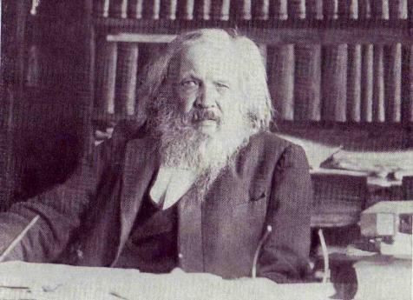
Увековечение памяти Д.И.Менделеева
Благотворительный общественный фонд сохранения наследия Д.И.Менделеева
"Боблово" выдвинул инициативу об объявлении 2009 года в России - годом Дмитрия Ивановича Менделеева.

Slide 13
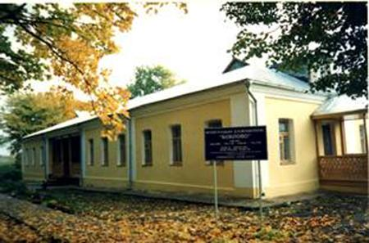
Музей Д.И.Менделеева в Боблово
В одном из сохранившихся зданий усадьбы, ранее принадлежавших другу ученого, профессору Санкт-Петербургского технологического института, Н.П. Ильину, в 1987г. открыт музей Д.И. Менделеева.

Slide 14
Музеи
Музей - усадьба Д.И.Менделеева "Боблово" (г. Клин, Московской области)
Политехнический музей
Музей-архив Д.И.Менделеева(г. Санкт-Петербург)
Метрологический музей ГОССТАНДАРТА РОССИИ при ВНИИМ им. Д.И.Менделеева_x000b_(г. Санкт - Петербург)
Менделеевский центр (г. Санкт-Петербург)
Химический музей им. Д.И. Менделеева в гимназии № 344 (г. Санкт – Петербург)

Slide 15
Образовательные учереждения
Российский химико-технологический университет им. Д.И. Менделеева (г. Москва)
Новосибирский химико-технологический колледж им. Д. И. Менделеева (г. Новосибирск)
Всероссийский научно-исследовательский институт метрологии имени Д.И.Менделеева (г. Санкт – Петербург)
Тобольский государственный педагогический институт им. Д.И.Менделеева

Slide 16
Образовательные учереждения
Экономико-технологический колледж им. Д.И. Менделеева (г. Санкт – Петербург)
Негосударственное образовательное учреждение "Средняя общеобразовательная А-Школа Д.И.Менделеева"
(г. Удомля, Тверской области)
Школа-лицей № 15 им. Д.И. Менеделеева (Южно-Казахстанской области, города Шымкента)

Slide 17
Библиотеки
Тюменская областная научная библиотека имени Д. И. Менделеева
(г. Тюмень)
Библиотека им. Д.И.Менделеева
(г. Омск)

Slide 18
Общественные организации
Российское химическое общество им. Д.И. Менделеева (г. Москва)
Московское химическое общество им. Д. И. Менделеева (Москва)
Благотворительный общественный фонд сохранения наследия Д.И.Менделеева "БОБЛОВО"

Slide 19
Олимпиады, премии
Золотая медаль имени Д.И. Менделеева за выдающиеся работы в области химической науки и технологии (Российская Академия Наук).
Именная премия им. Д.И.Менделеева (правительства Санкт - Петербурга и президиума Санкт - Петербургского научного центра Российской академии наук)
Международная химическая олимпиада им. Д. И. Менделеева (под эгидой МГУ)
Всероссийский конкурс исследовательских работ обучающихся общеобразовательных учреждений, посвящённый жизни и деятельности Д.И. Менделеева (Благотворительный общественный фонд сохранения наследия Д.И.Менделеева)

Slide 20
Промышленность
Ярославский НПЗ имени Менделеева
Химкомбинат имени Менделеева
( г.Агрыз, Татарстан)
Менделеевское опытное поле (Пермская область)
Минская лаборатория имени Менделеева
ООО "Менделеево-Тест" (Московская область, Солнечногорский район, п/о Менделеево )

Slide 21
География
Ледник Менделеева
Кратер Менделеева на Луне
Подводный хребет Менделеева в Северном Ледовитом океане
Вулкан Менделеева (остров Кунашир)
Город Менделеевск (Республика Татарстан)
Поселок Менделеево (Московская область, Солнечногорский район)
Поселок Менделеевский (Тульская область) (БСЭ, т. 16, с. 69) Менделеевская линия (улица в г. Санкт - Петербурге)
Станция ж/д Менделеево (Пермская обл., Карагайский р-он)
Станция метро Менделеевская (Москва)
Южно-Курильский аэропорт "Менделеево" на острове Кунашир

Slide 22
А также…
Химический элемент № 101 "Менделевий"
Минерал «Менделеевит» (БСЭ, т. 16,
с. 69)
Научно-исследовательское судно Академии Наук "Дмитрий Менделеев"

Slide 23
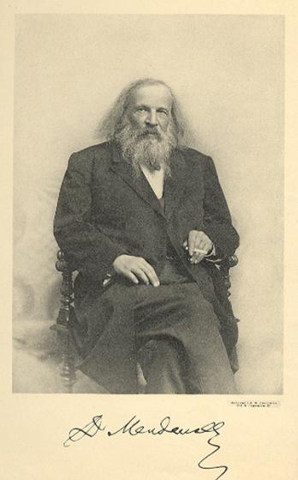
Имя Д.И.Менделеева является достоянием мировой культуры

Slide 24
